Slide 1
Тренинг для родителей
Инструктор по ФИЗО Хомякова Елена Алексеевна

Slide 2
Физкультурно-оздоровительная деятельность в детском саду направлена на физическое развитие и укрепление здоровья ребенка.
Задачи этой деятельности:
- развитие физических качеств;
- контроль двигательной активности и становление физической культуры дошкольников,
- формирование правильной осанки, профилактика нарушений опорно-двигательного аппарата;
- воспитание привычки повседневной физической активности;
- оздоровление средствами закаливания;
- информационно-просветительской (работа с семьей и персоналом детского сада)

Slide 3
Физкультурно-оздоровительная работа включает занятия физической культуры (3 раза в неделю, одно из них – физкультура на улице), утреннюю гигиеническую гимнастику, физкультурные досуги один раз в месяц, организацию двигательной активности в свободной деятельности.
. Мы используем следующие виды занятий: традиционное, тренировочное, сюжетное (игровое), занятия ритмической гимнастикой, коррекционно-развивающее
Ежедневно с детьми проводятся утренняя, бодрящая (гимнастика после сна), дыхательная гимнастики, гимнастика для глаз.

Slide 4
Утренняя гимнастика
способствует повышению функционального состояния и работоспособности организма, развитию моторики, формированию правильной осанки, предупреждению плоскостопия. Как правило, проводится традиционная гимнастика, которая включает в себя простые гимнастические упражнения с предметами или без с обязательным введением дыхательных упражнений и коррекционная гимнастика (включает 3-4 специальных упражнения в соответствии с характером отклонений или нарушений в развитии детей).

Slide 5
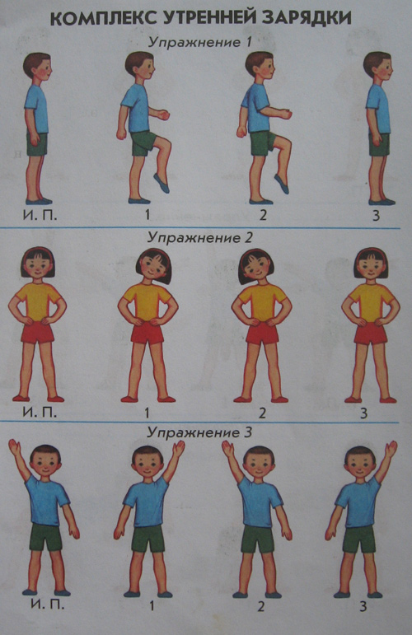

Slide 6
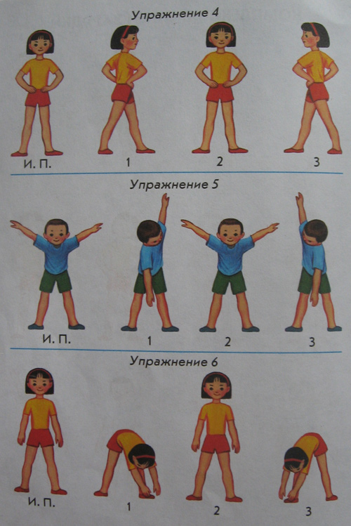

Slide 7
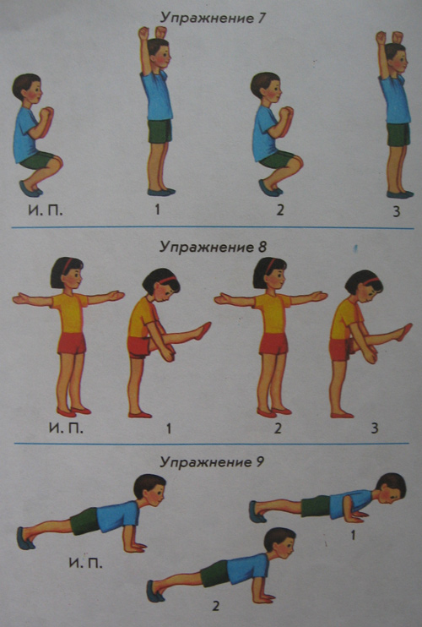

Slide 8
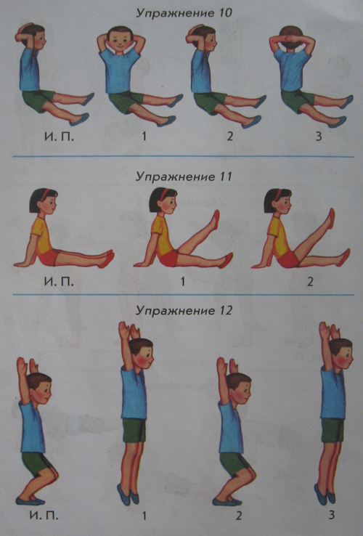

Slide 9
Гимнастика для глаз – офтальмотренаж – используется для профилактики глазных заболеваний
При проведении зрительной гимнастики необходимо соблюдать общие правила:
- всегда снимать очки
- сидеть (стоять) прямо, не напрягаться расслабить плечи и опустить их
- следить за дыханием оно должно быть глубоким и равномерным
- сосредоточить все внимание на глазах
- после выполнения упражнения хорошо потянуться, от души зевнуть и часто поморгать.
Цель зрительной гимнастики – включить в динамическую работу глазные мышцы, бездеятельные при выполнении заданий, и наоборот – расслабить те глазные мышцы, на которые падает основная нагрузка.
Гимнастика для глаз снимает зрительное напряжение, повышает зрительную работоспособность, улучшает кровообращение и способствует предупреждению нарушений зрения и развития глазных заболеваний, а также более быстрому восстановлению работоспособности и эффективному усвоению учебного материала.

Slide 10
1 упражнение
Крепко закройте глаза на 3–5 секунд. Повторите 6–8 раз.

Slide 11
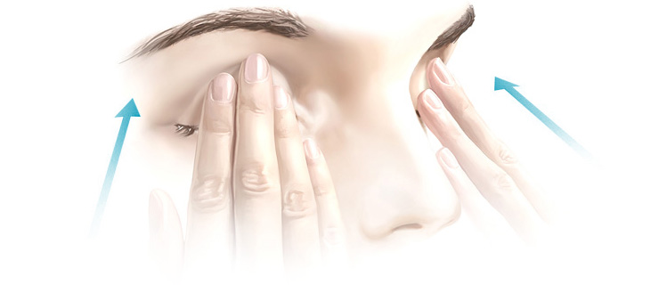
2 упражнение
Положите три пальца соответствующей руки на закрытые глаза и слегка надавите на них. Удерживайте руки на веках в течение 1-3 секунд. Повторите действие 3-4 раза.

Slide 12
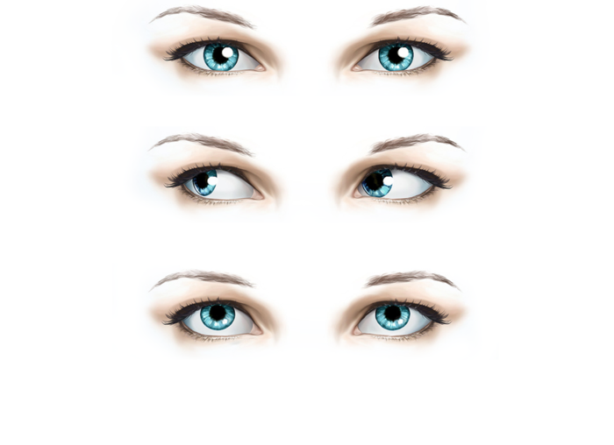
3 упражнение
Не меняя положения головы, начинайте медленно переводить взгляд с потолка на пол, справа налево и обратно. Повторите действие 8-12 раз.

Slide 13
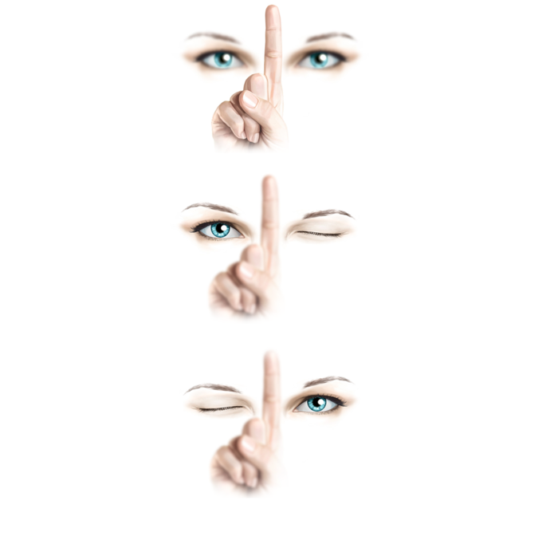
4 упражнение
Вытяните правую руку и поднимите указательный палец. Посмотрите на него в течение 3-5 секунд обоими глазами. После этого на 3-5 секунд закройте один глаз и смотрите другим. Затем снова посмотрите двумя. То же самое сделайте для другого глаза. Повторите действие 6-8 раз.

Slide 14
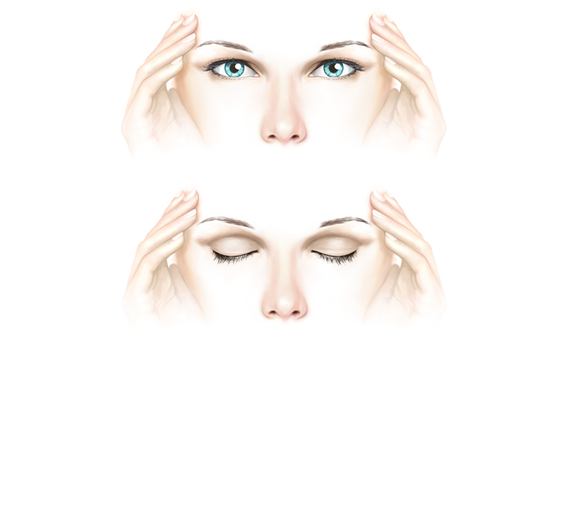
5 упражнение
Положите пальцы на виски и слегка сдавите их подушечками. После этого 10 раз моргните в быстром темпе, но не зажмуривайтесь. Затем закройте глаза и расслабьте веки, глубоко вдохните 2-3 раза. Повторите действие 3 раза.
Выполнив каждое упражнение, как на картинке, необходимо закрыть и расслабить глаза на 1 минуту.

Slide 15
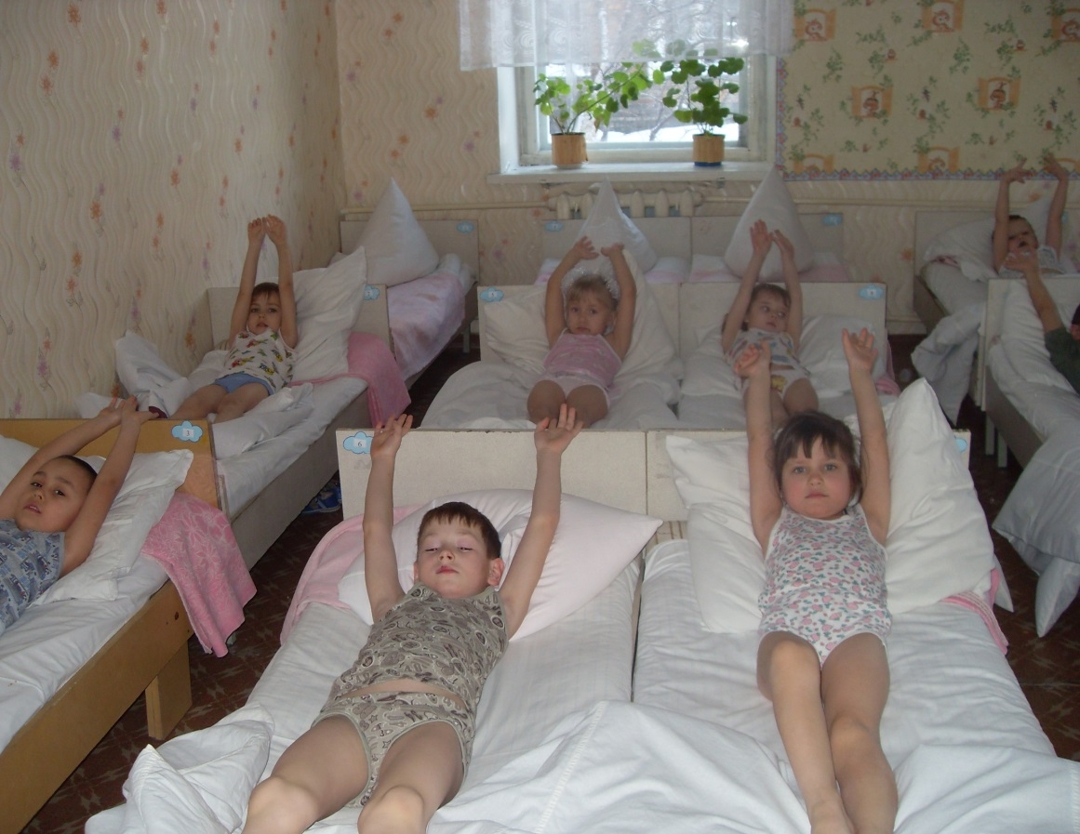
Бодрящая гимнастика – это разминка после сна с использованием различных упражнений, сюда включаются упражнения на формирование правильной осанки, на формирование свода стопы, на развитие мелкой моторики.
Бодрящая гимнастика помогает детскому организму проснуться, улучшает настроение, поднимает мышечный тонус.

Slide 16
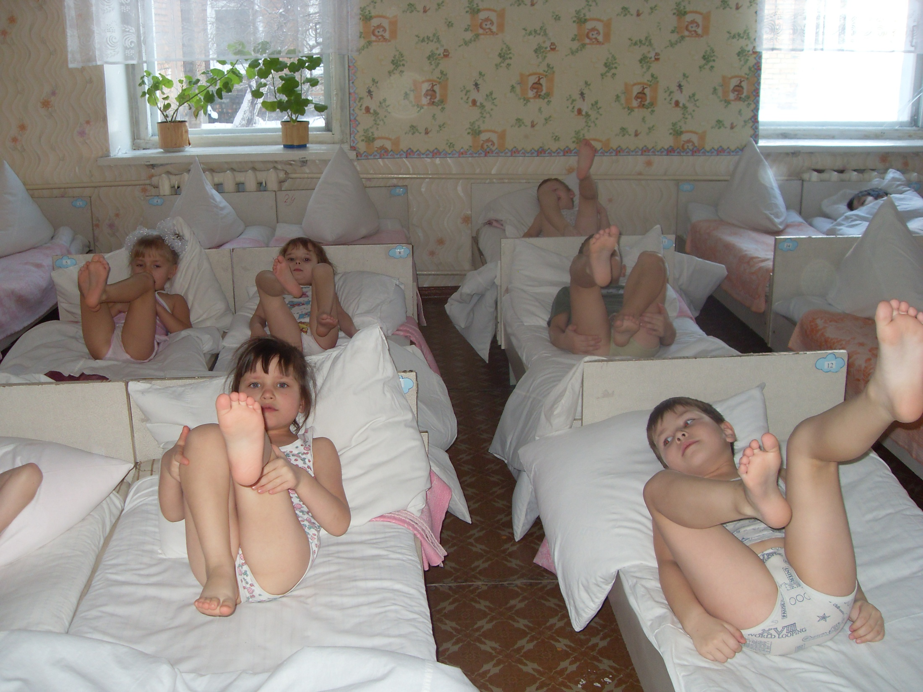
Здоровье было чтоб в порядке, нужна, ребята, всем зарядка!

Slide 17
Массаж стоп.
Профилактический комплекс у часто болеющих детей включает в себя массаж стоп. Подошвы ног находятся в рефлекторной связи со слизистой оболочкой верхних дыхательных путей и многими органами (сердцем, бронхами, легкими, кишечником и др.), на стопах расположены тепловые и холодовые точки. Массаж стоп проводится в положении лежа на спине или сидя, чтобы не напрягаться. Можно сма­зать подошвы стоп миндальным, подсолнечным маслом, любым кре­мом. Массаж стоп включает:

Slide 18
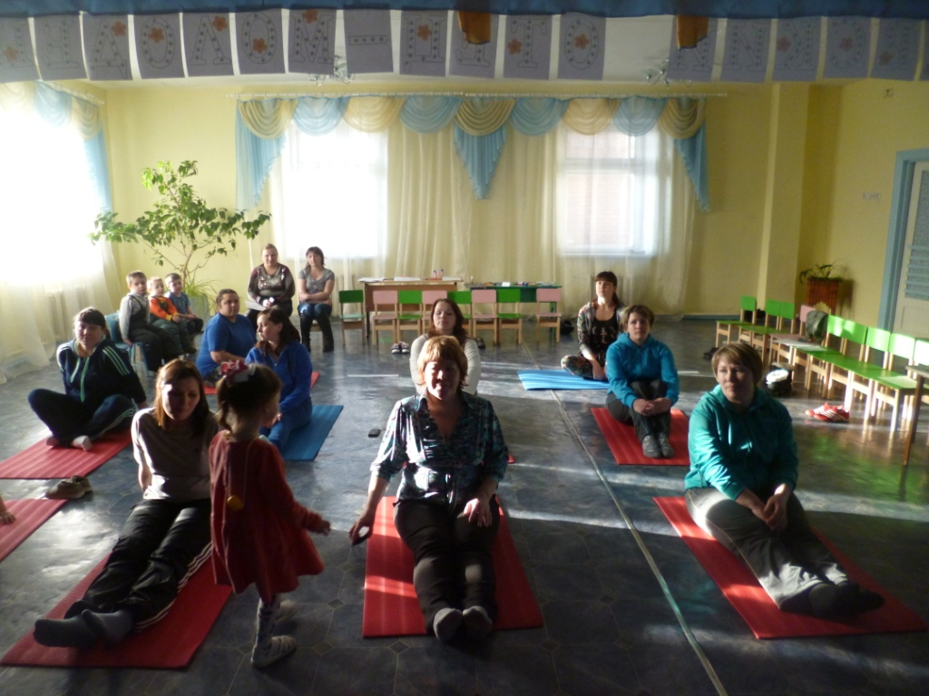

Slide 19
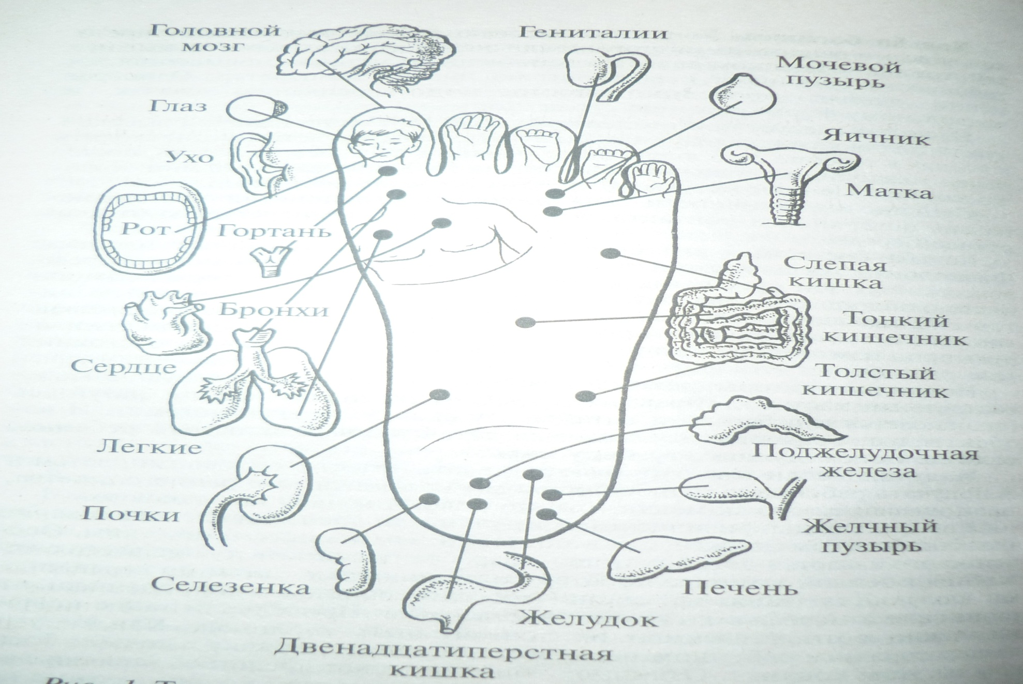
Точки соответствия внутренним органам на стопе

Slide 20
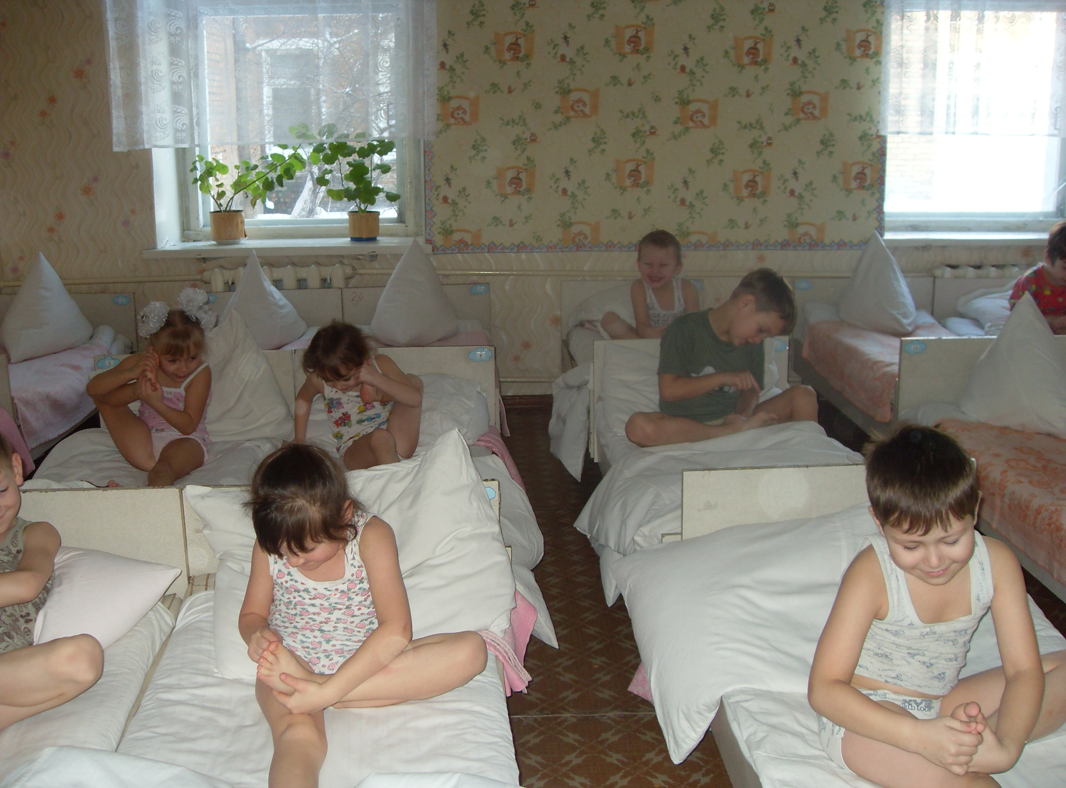

Slide 21
1) поглаживание всей стопы (свод стопы - по направлению от паль­цев к голеностопному суставу, подошву - от пятки к пальцам);
2) разминание стопы (тыла и подошвенной поверхности);
3) граблеобразное поглаживание подошвы по направлению к пальцам;
4) похлопывание подошвы стопы в том же направлении;
5) активное поднимание стопы вверх и опускание стопы вниз;
6) растирание подушечкой большого пальца руки всей подошвенной поверхности с оптимальным нажимом;
7) закончить общее растирание поглаживанием всей стопы;
8) надавливание подушечкой большого пальца руки на все точки по­дошвы и щиколоток с целью обнаружения особо болевых точек;
9) граблеобразное поглаживание подошвы;
10) катание подошвами взад и вперед палки, скакалки, или использо­вание массажера для стоп;
11) процедуру закончить поглаживанием всей стопы и потягиванием каждого пальца, затем повращать стопой в голеностопном суставе и сдавить ее двумя руками.
Такой полный массаж стоп следует делать два раза в неделю. Повсе­дневно можно массировать стопы на круглой палке, массажере для стоп. Не жалейте времени на проведение самомассажа и массажа стоп у детей!

Slide 22
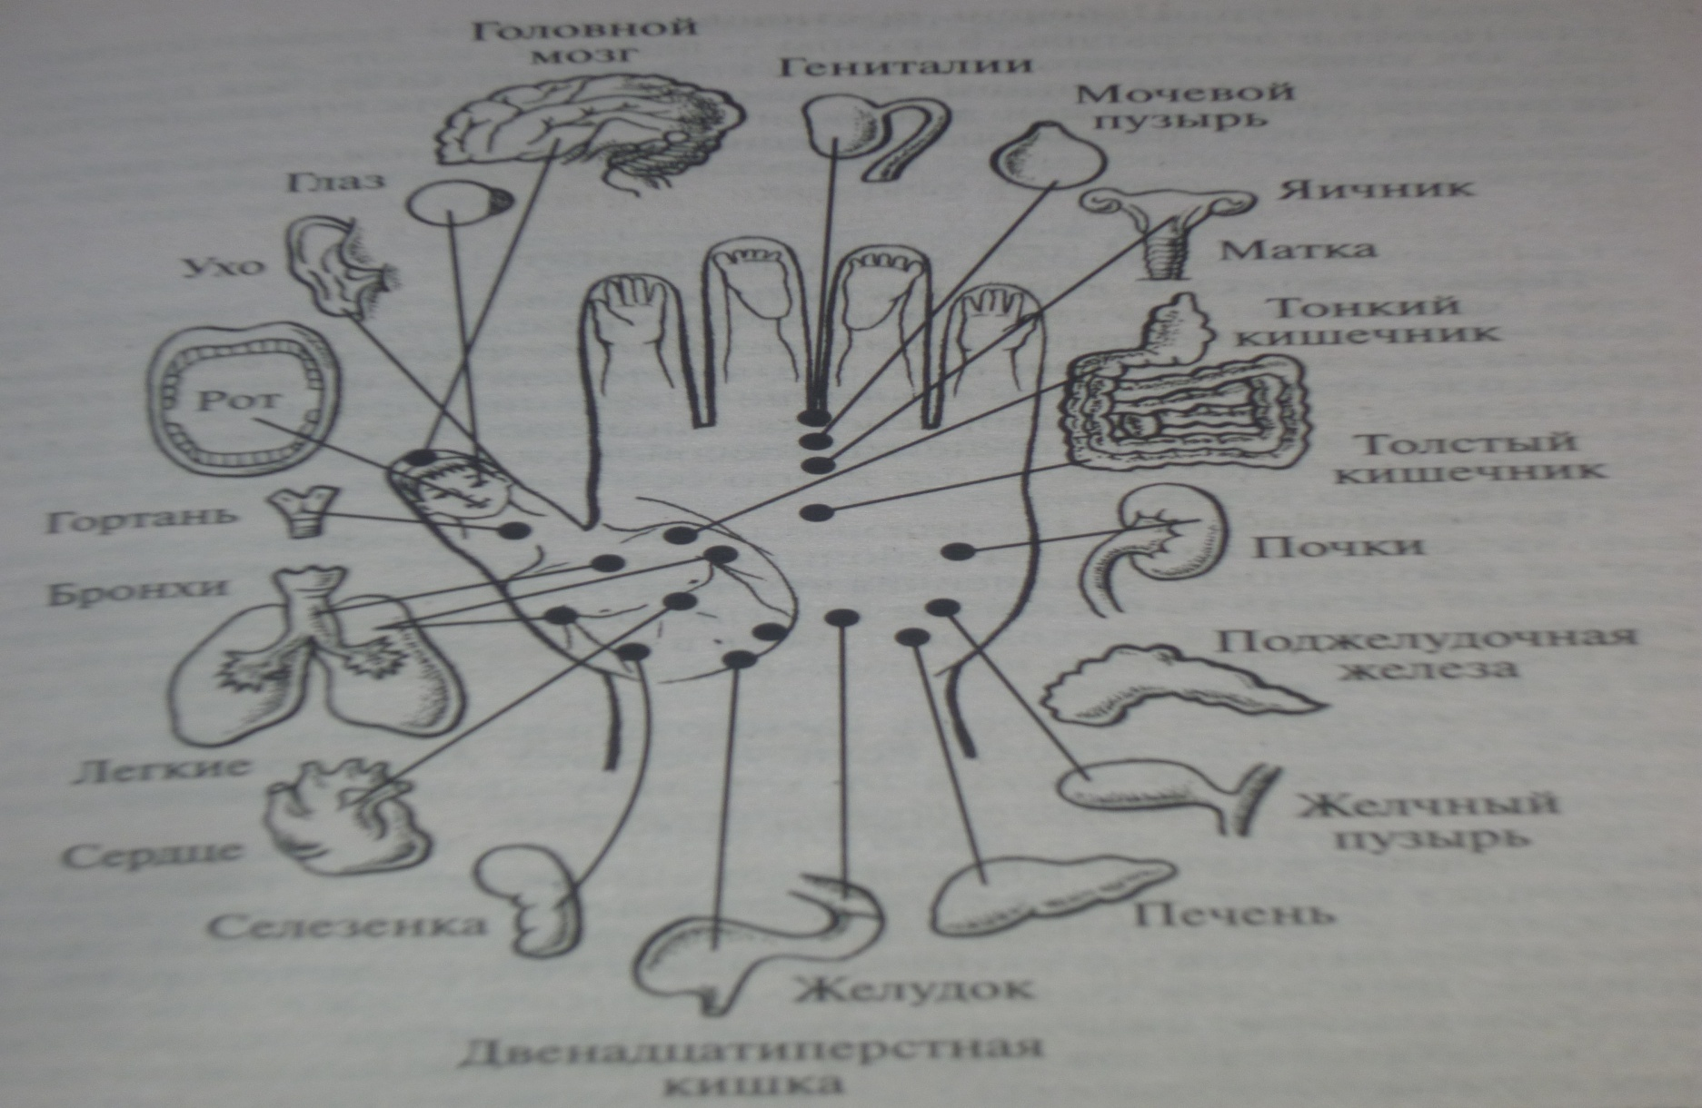
Руки нуждаются в массаже. Регулярная раз­минка (самомассаж) большого пальца повышает функциональную дея­тельность головного мозга, тонизирует весь организм. Воздействие на указательный палец укрепляет желудок, на средний - кишечник, на ми­зинец - сердце.

Slide 23
Самомассаж для лица и шеи для детей «Индеец»
Цель массажа – научить детей расслаблению мышц лица и шеи при выполнении массажа перед зеркалом. Представим, что мы индейцы, наносящие боевую раскраску.
«Рисуем» линии от середины лба к ушам сильными движениями – повторяем 3 раза.
«Рисуем» линии от носа к ушам, при этом широко расставляем пальцы – повторяем 3 раза.
«Рисуем» линии от середины подбородка по направлению к ушам – повторяем 3 раза.
«Рисуем» линии на шее по направлению от подбородка к груди – повторяем 3 раза.
«Пошел дождик» - легонько постукиваем пальцами по лицу, как будто играя на пианино.
«Вытираем с лица потекшую краску», легонько проводя по лицу ладонями, предварительно разогрев их, потерев друг об друга.
«Стряхиваем с рук оставшиеся капельки воды», опустив руки вниз.

Slide 24
Самомассаж для дошкольника
1.«Массаж живота» (скульптор замешивает глину). Поглаживание животика по часовой стрелке, пощипывание, похлопывание ребром ладони и кулачком. Цель – улучшить работу кишечника. С левой стороны пальчиками нажимаем более глубоко, проверяем «готовность глины» (воздействие на сигмовидную кишку).
2. «Пуговицы» («Замочек»). Выполняется сидя, ноги согнуты «по-турецки». Ставим пальчики пониже ямочки на шее (район щитовидной железы) 8 точек – вниз к солнечному сплетению, и вращательными, надавливающими движениями выполняем массаж (3 р)
3.«Большие уши»: поглаживаем или растираем ушные раковины от мочки к верхней части раковины (8х3р.) или поглаживаем ушные раковины, лепим ушки внутри по бороздкам, «примазываем» их (за ушами).
4.«Моем голову». Поза сидя на коврике, ноги расставлены на ширине плеч. Прорабатываем активные точки на голове сильным нажатием пальцев (моем голову). Как «граблями», ведем к середине головы, затем расчесываем пальчиками волосы, спиральными движениями ведем от висков к затылку.

Slide 25
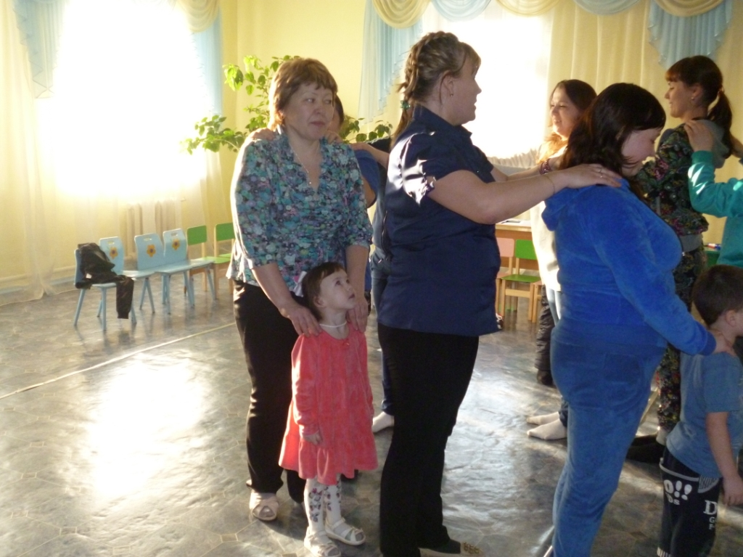

Slide 26
5.«Моем руки». Моем кисти рук, сильно трем ладошки до ощущения сильного тепла, надавливая каждый палец. Фалангами пальцев одной руки трем по ноготочкам другой.
6.«Комарики»: пощипывание, похлопывание, поглаживание рук, ног (от периферии к центру)
7.«Рука-мочалка». Поза - сидя на ковре, ноги согнуты «по-турецки», в руке небольшая мочалочка. Трем «рукой- мочалкой» всю руку до плеча, сильно нажимаем на мышцы плеча, предплечья; «смываем водой мыло» – ведем одной рукой вдоль второй руки вверх и затем ладошкой вниз, стряхиваем «воду». При этом происходит возбуждение мышц рук и прочистка энергетических каналов рук.
8.«Стиральная доска» оказывает воздействие на внутренние органы: сердце, легкие, печень, кишечник. Создается ощущение легкости и радости внутри организма.
9.«Массаж стопы ног». Подтягиваем к себе стопу левой ноги, разминаем пальцы. Подушечками пальцев сильно нажимаем на пятку, растираем стопу, похлопываем по пяткам ребром ладони, стопой делаем вращательные движения, вытягиваем вперед пальцы, затем пятку.
10.«Надеваем чулок», затем снимаем его и сбрасываем, встряхивая руки.
11.«Надеваем перчатки» - поглаживание пальцев рук от ногтей до ладони.

Slide 27
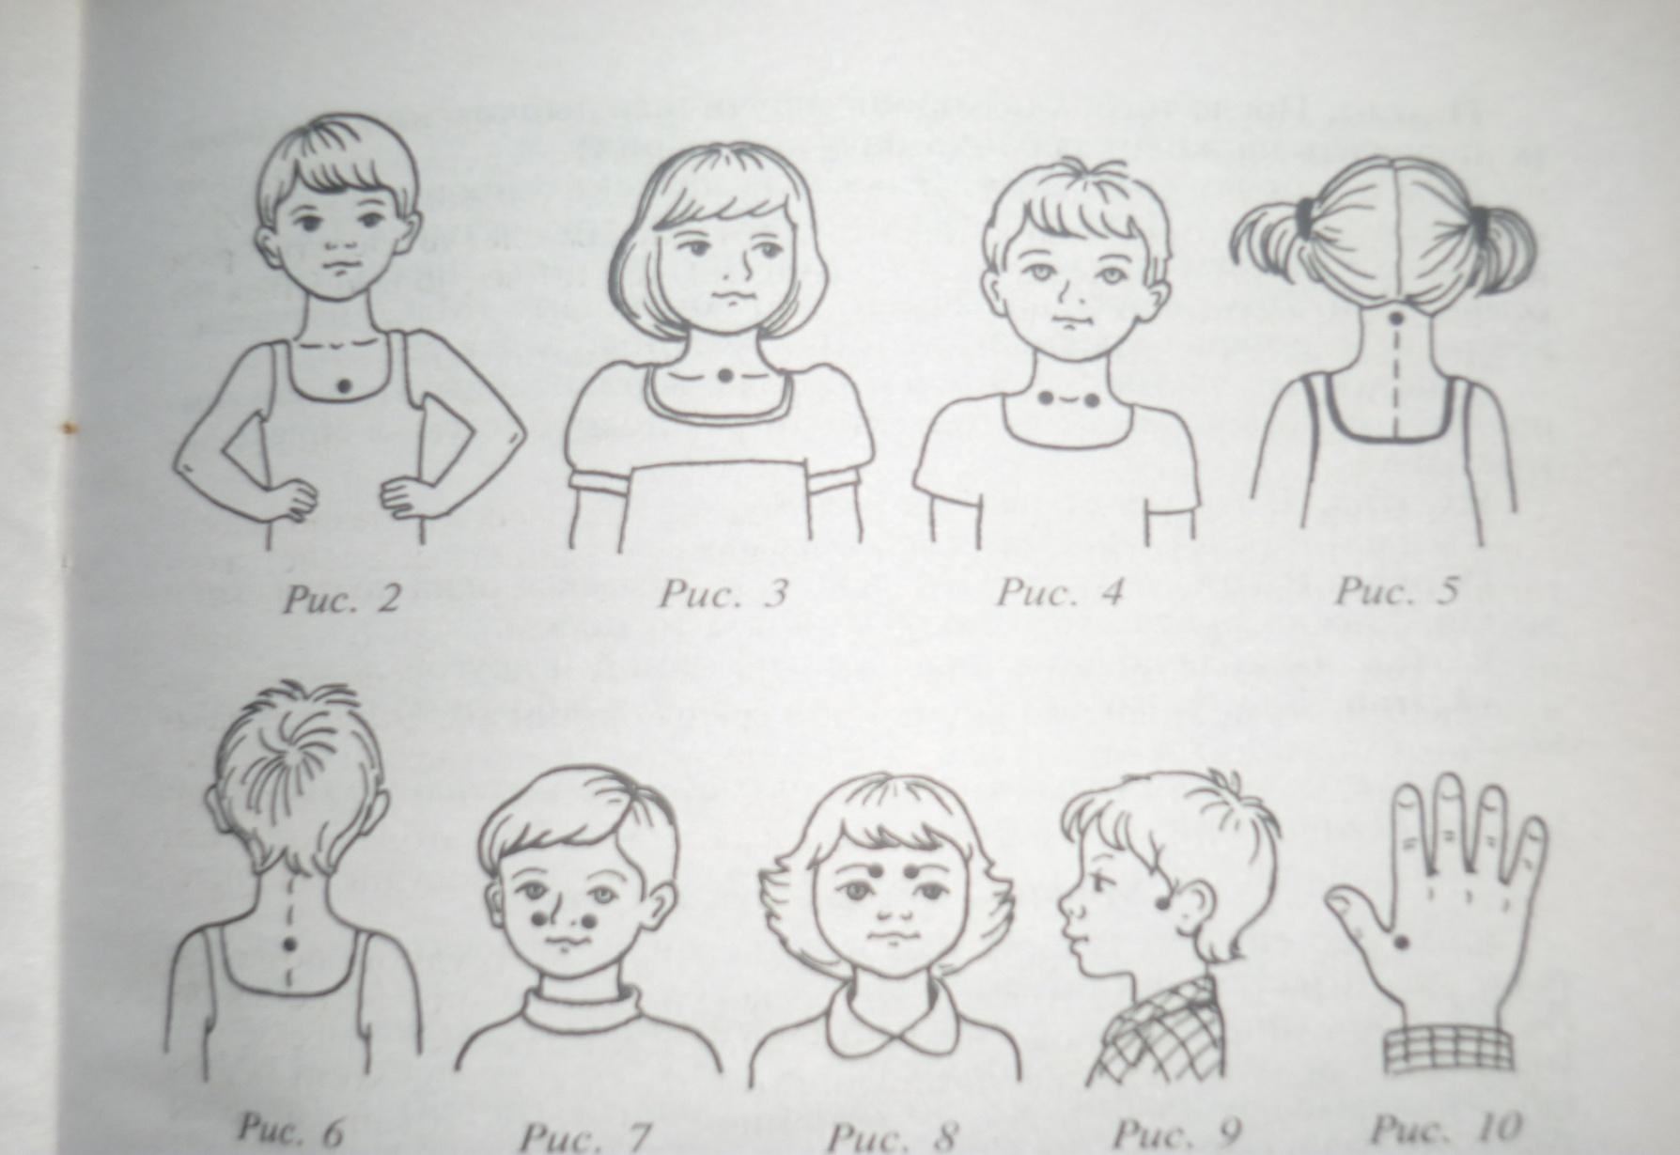
Самомассаж от простуды

Slide 28
1. Разогревающий массаж.
Поглаживание
Дети сидят на коврике по-турецки. В начале занятия разогревают ладошки, потирая их друг о друга, затем мягкими дви­жениями поглаживают шею от шейных позвонков к гортани (6—8 раз). В перерыве между поглаживаниями — медленное поворачивание головы вправо, влево. Далее поглаживают руки от кисти до плеча. Сопровождают действия словами: «От кисти до плеча». Затем также поочередно поглаживают ноги, сопровождая действия словами: «От стопы до бедра».
Растирание и похлопывание
Растирание начинают с шеи, затем руки и нога, голе­ни, бедра. Похлопывание производят с рук. Необходимо обратить внимание, что похлопывание мягких тканей рук и ног должно быть касательным. На заключительном этапе встают на стопы и разогревают их, поочередно потирая о ковер,

Slide 29
2. Парный массаж.
Предлагается детям выбрать себе пару и положение для вы­полнения массажа. Можно использовать гимнастические мячи (один ребенок лежит на мяче, другой, стоя, делает ему массаж). Можно выбрать положение лежа на полу (один ребенок лежит, другой делает массаж, сидя верхом или рядом на коленях).
Описание массажа:
— разогревание своих ладошек;
— поглаживание (от плеча до поясницы);
— растирание (попеременно ладошками, елочкой);
— поглаживание;
— игровой массаж («Курочка поклевала», «Гуси пощипали»);
— поглаживание;
— игровое упражнение с вокализацией на выдохе (звук «а») «Слон прошел». Мягкой стороной кулачка дети постуки­вают по спине товарища. От плеч до середины спины и обрат­но до плеч. Лежащий ребенок произносит на выдохе «а»,
— поглаживание.
Затем дети меняются местами, и массаж продолжается с другими ребятами.

Slide 30
